Slide 1
Презентация по русскому языку
Автор: Иванова Л.Ю.

Slide 2
Вид урока: развитие речи.
Тип урока: обучающий урок.
Цель урока: написание сжатого изложения по коллективно составленному плану.

Slide 3
Задачи:
Обучающие:
➢научить воспроизводить текст сжато, последовательно, точно употребляя слова;
➢познакомить с интересными сведениями о булочнике Филиппове;
Развивающие:
развивать память, связную речь, внимание, мышление;
Воспитывающие:
Формировать чувство любви к ближнему, альтруизм.

Slide 4
Ход урока:
знакомство с текстом.
беседа по тексту.
составление плана.
языковой анализ текста.
пересказ текста изложения.
анализ стилистики текста.
создание своего текста.
выполнение творческого задания (ответ на вопрос).
подведение итогов урока.

Slide 5
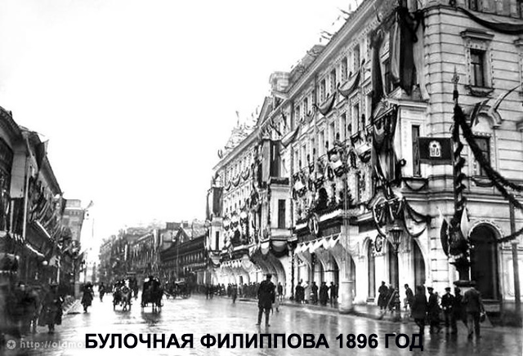
Булочная Филиппова всегда была полна покупателей.

Slide 6
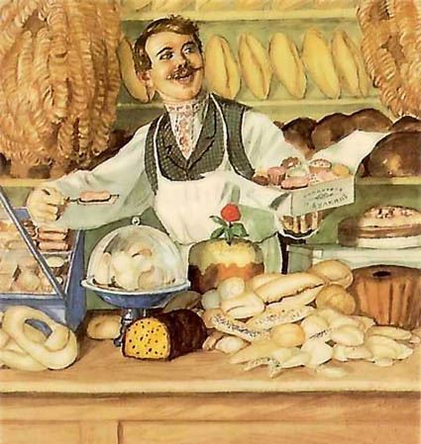
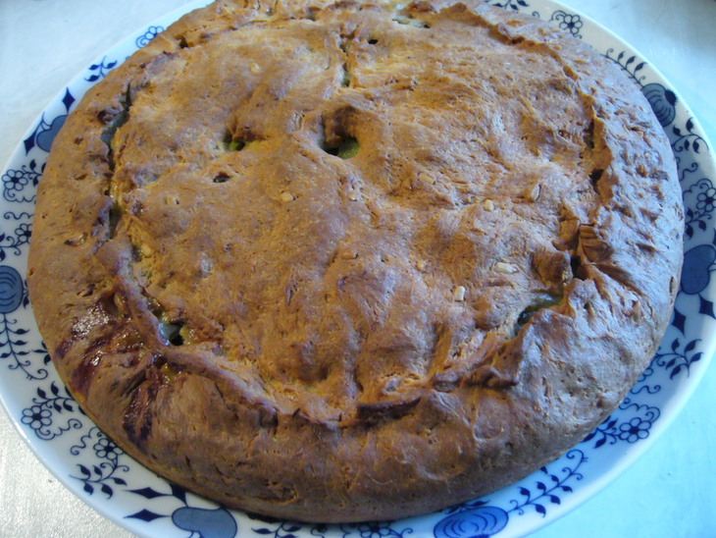
знаменитые филипповские пирожки с мясом

Slide 7
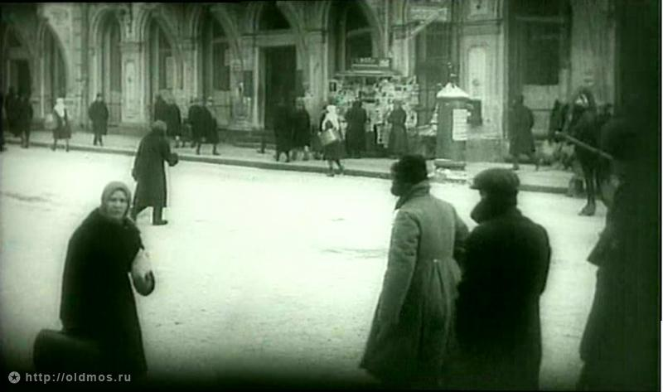
Прилавки и полки левой стороны булочной всегда были окружены толпами…

Slide 8
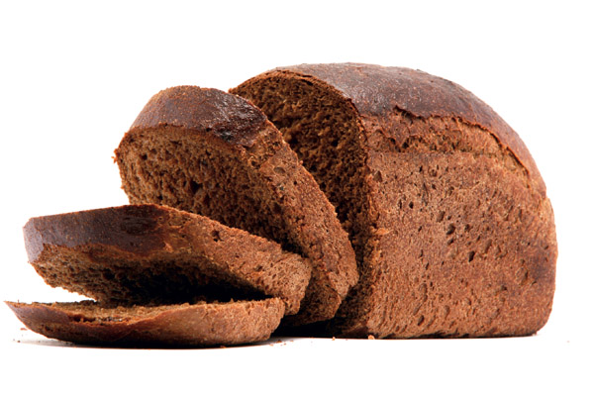
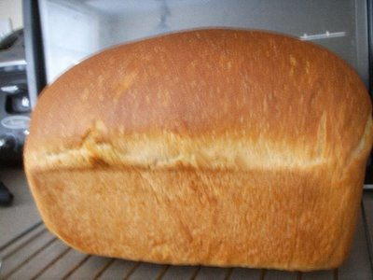
…покупавшими фунтиками черный хлеб и ситный.

Slide 9
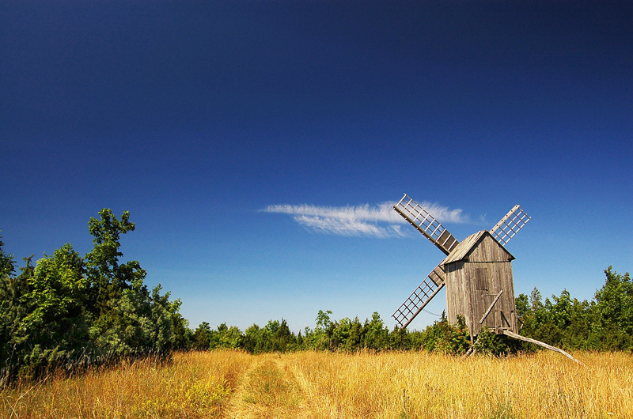
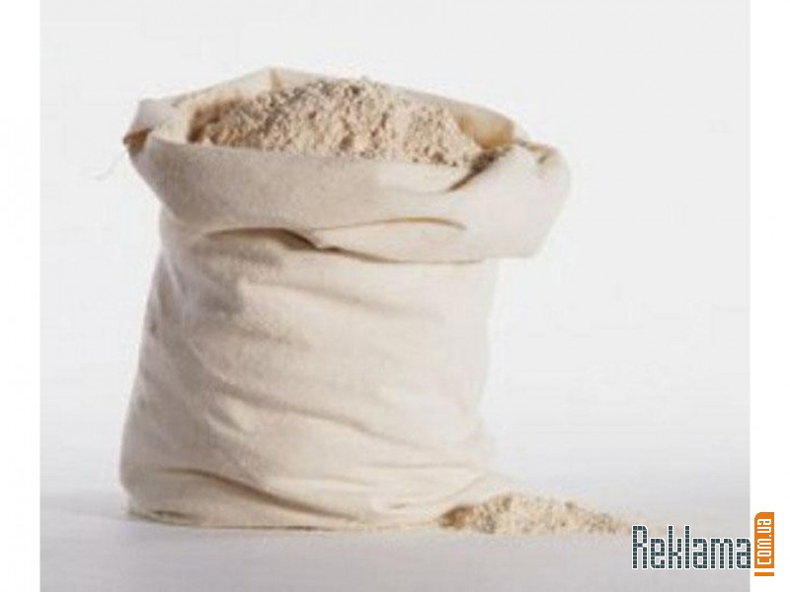
Рожь бывает разная …выбирать надо!

Slide 10
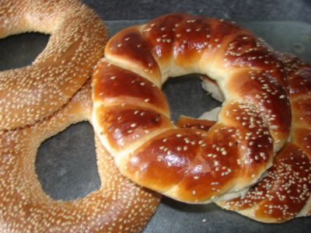
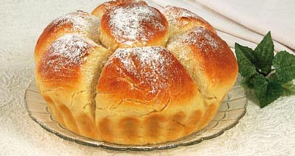
Калачи и сайки ежедневно отправляли к царскому двору.

Slide 11
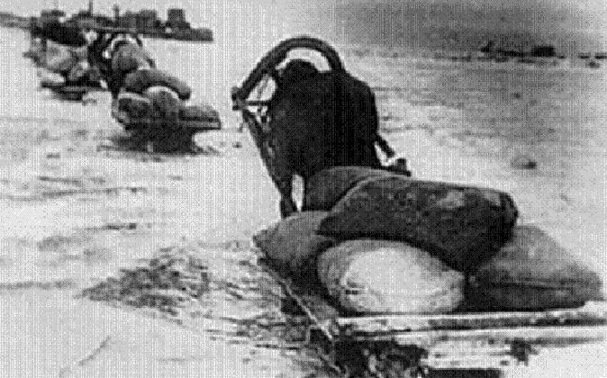
…шли обозы с сухарями, калачами и сайками даже в Сибирь.

Slide 12
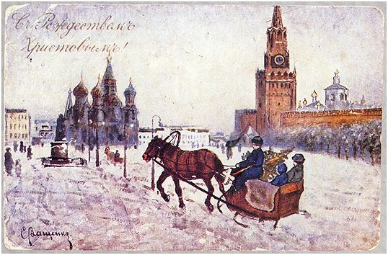
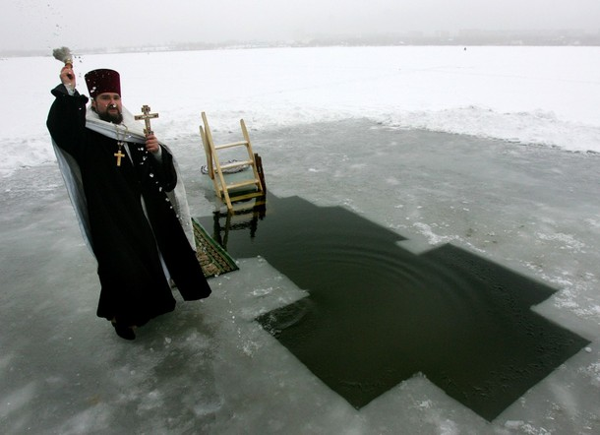
Огромные куши наживали булочники, продавая перед праздниками залежалый товар…
Рождество
Крещение

Slide 13
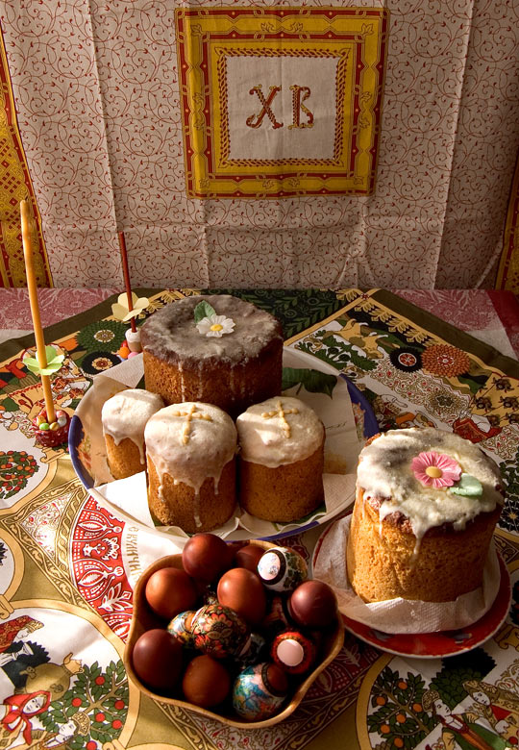
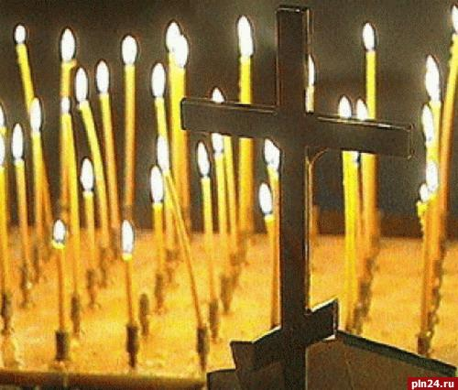
…за полную стоимость по благотворительным заказам на подаяние заключенным.
Пасха
Родительские субботы

Slide 14
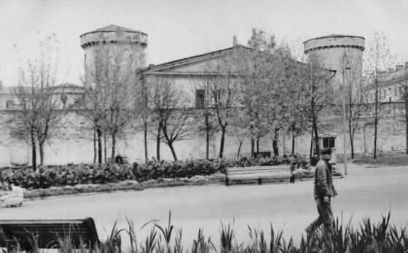
Филиппов же весь барыш жертвовал на улучшение пищи больным арестантам.

Slide 15
Изобретение булок с изюмом
(это интересно!)
И вдруг появилась новинка, на которую покупатель набросился стаей, -- это сайки с изюмом...
-- Как вы додумались?
-- И очень просто! -- отвечал старик. Вышло это, действительно, даже очень просто.
В те времена всевластным диктатором Москвы был генерал-губернатор Закревский, перед которым трепетали все. Каждое утро горячие сайки от Филиппова подавались ему к чаю.
-- Э-тто что за мерзость! Подать сюда булочника Филиппова! -- заорал как-то властитель за утренним чаем.
Слуги, не понимая, в чем дело, притащили к начальству испуганного Филиппова.
-- Э-тто что? Таракан?! -- и сует сайку с запеченным тараканом. -- Э-тто что?! А?
-- И очень даже просто, ваше превосходительство, -- поворачивает перед собой сайку старик.
-- Что-о?.. Что-о?.. Просто?!
-- Это изюминка-с!
И съел кусок с тараканом.
-- Врешь, мерзавец! Разве сайки с изюмом бывают? Пошел вон!
Бегом вбежал в пекарню Филиппов, схватил решето изюма да в саечное тесто, к великому ужасу пекарей, и ввалил.
Через час Филиппов угощал Закревского сайками с изюмом, а через день от покупателей отбою не было.
-- И очень просто! Все само выходит, поймать сумей,-- говорил Филиппов при упоминании о сайках с изюмом.

Slide 16
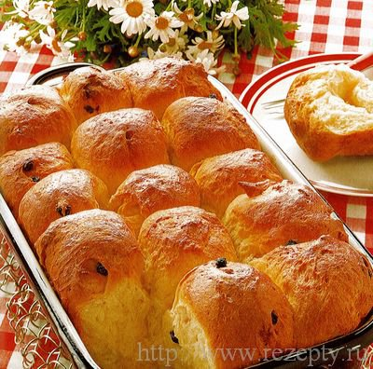
Задание:
Озаглавьте текст.
Перескажите текст сжато.
Как вы думаете, в чем секрет успеха предпринимательской деятельности Филиппова? (ответьте на вопрос письменно).

